Slide 1
TỶ GIÁ
TIỀN TỆ
Data warehouse
Nhóm 7

Slide 2
Thành viên
01
02
03
Nguyễn Đình Nguyên
Trương Cao Thành Nhật
Nguyễn Thị Phương Nhi
MSSV: 20130340
Trưởng nhóm
MSSV: 20130352
MSSV: 20130353

Slide 3
ROAD MAP
1. Tổng quan
2. Kế hoạch nhóm
Mô tả đề tài, quy trình ETL, giới thiệu và mô tả nguồn dữ liệu
Kế hoạch thực hiện đề tài
3. Kiến trúc hệ thống
4. Cơ sở dữ liệu
Kiến trúc theo mô hình ETL
Các database và các bảng.
5. Đặc tả dữ liệu & Dữ liệu ví dụ
6. Workflow diagram
Workflow các module
Mô tả dữ liệu và dữ liệu mẫu
7. Code & liên hệ mô tả
8. Giao diện report demo
Code theo đúng như workflow mô tả
Giao diện

Slide 4
01
TỔNG QUAN

Slide 5
TỔNG QUAN
Giới thiệu đề tài
Quy trình hệ thống ETL
Giới thiệu nguồn dữ liệu
Mô tả nguồn dữ liệu

Slide 6
Giới thiệu đề tài
Đề tài của Nhóm 7 là xây dựng kho dữ liệu lớn (data warehouse), quản lý và phân tích thông tin về tỷ giá ngoại tệ trên thị trường quốc tế.
Nhóm sẽ giới thiệu sơ lược về nguồn dữ liệu, mô tả dữ liệu và các quy trình để có thể quản lý và phân tích thông tin về tỷ giá ngoại tệ. Những nội dung cơ bản sẽ được nghiên cứu, phát triển và triển khai như thu thập dữ liệu, thiết kế cấu trúc dữ liệu, đặc tả dữ liệu, phát triển hệ thống phân tích và lập giao diện báo cáo dưới dạng demo. Ở phần phát triển hệ thống phân tích, để hiểu rõ và dễ dàng thực hiện hơn thì hệ thống đã được nhóm chia nhỏ ra thành các module thực hiện độc lập với nhau. Với các module sẽ có phần workflow, code và liên hệ mô tả.

Slide 7
2. Quy trình hệ thống ETL
Nhóm thực hiện hệ thống data warehouse bằng phương pháp ETL vì thế module của nhóm gồm có:
run.bat: Thu thập dữ liệu từ trang web của 2 ngân hàng (bidv, vietcombank) về thư mục “D:\DW_2023_T4_Nhom7\file\crawl\”, dữ liệu sẽ được ghi vào tệp dưới dạng csv.
module.jar: Lấy dữ liệu đã được thu thập từ các ngân hàng trong các tệp csv đưa vào database staging thông qua database control bằng phương pháp “flag”.
warehouse.jar: Lọc dữ liệu sau đó chuyển đổi sang dữ liệu chuẩn cùng 1 định dạng để đưa vào database warehouse có các bảng dim và fact, sau đó thực thi các yêu cầu thông qua tạo các bảng aggregate để hỗ trợ việc sử dụng dữ liệu để báo cáo.
mart.jar: Đẩy dữ liệu trong bảng aggregate từ database warehouse vào database mart để hiển thị dữ liệu lên trên giao diện người dùng. Ở module này sẽ liên tục cập nhật dữ liệu khi có dữ liệu mới để tránh ảnh hưởng xấu đến trải nghiệm người dùng khi dữ liệu đã thay đổi nhưng giao diện vẫn ở dữ liệu cũ.

Slide 8
3. Giới thiệu nguồn dữ liệu
Dữ liệu được thu thập từ hai nguồn:
Website Ngân hàng Vietcombank:
https://www.bidv.com.vn/vn/ty-gia-ngoai-te
Website Ngân hàng BIDV
https://www.vietcombank.com.vn/KHCN/Cong-cu-tien-ich/Ty-gia
Dữ liệu sau khi lấy sẽ được chuyển đổi để có thể sử dụng cho các mục đích khác (report, mining,...)

Slide 9
4. Mô tả nguồn dữ liệu
Dữ liệu nguồn hai trang BIDV và Vietcombank gồm 5 cột:
Ký hiệu ngoại tệ/ Mã ngoại tệ
Tên ngoại tệ
Mua tiền mặt và Séc/ Mua tiền mặt
Mua chuyển khoản
Bán

Slide 10
02
KẾ HOẠCH NHÓM

Slide 11
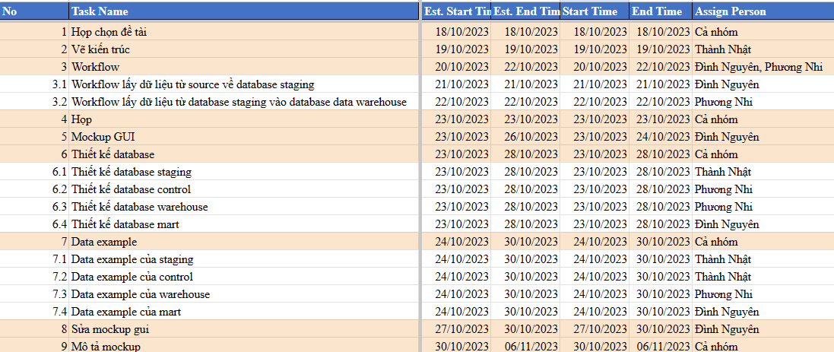
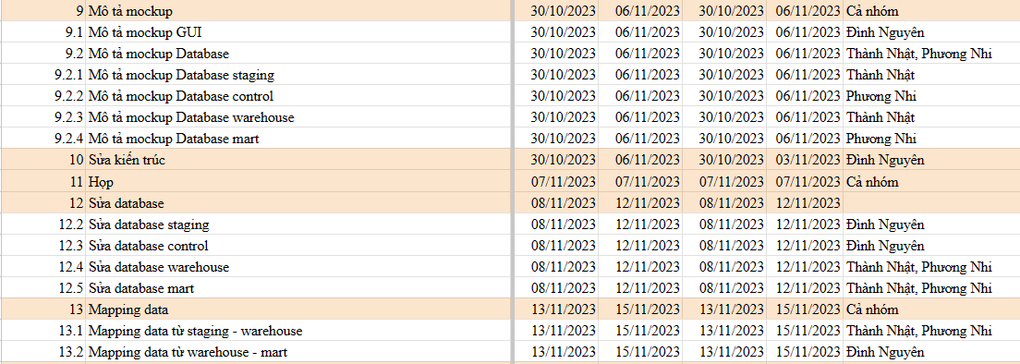

Slide 12
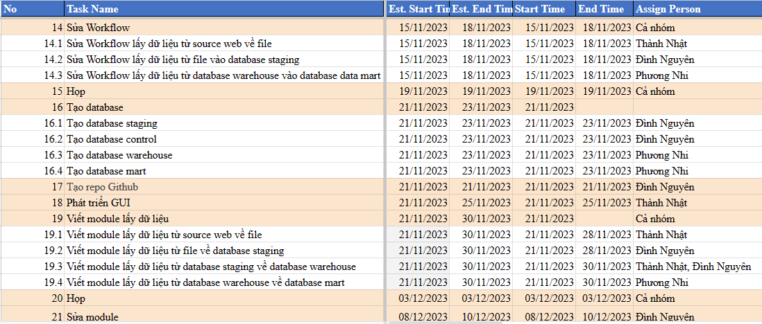
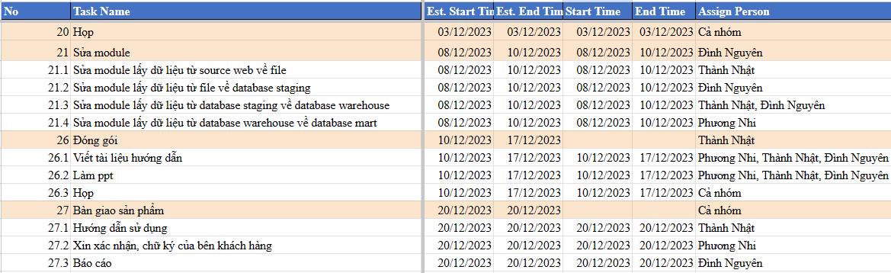

Slide 13
03
KIẾN TRÚC HỆ THỐNG

Slide 14
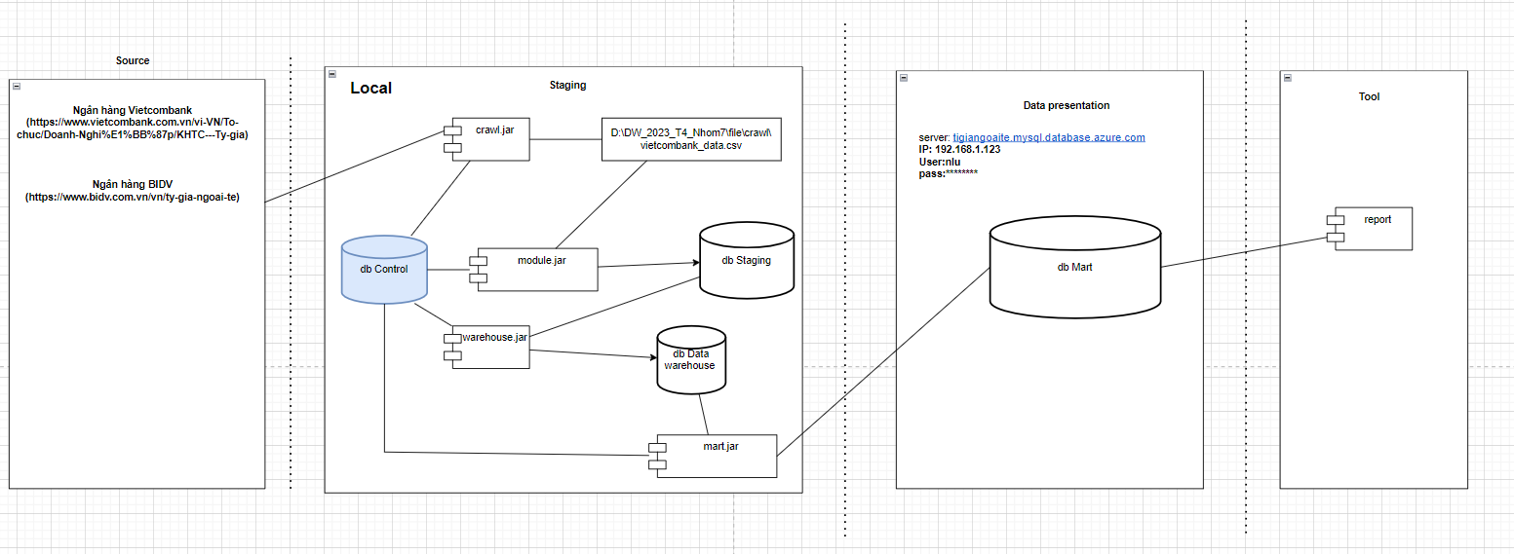

Slide 15
04
CƠ SỞ DỮ LIỆU

Slide 16
CƠ SỞ DỮ LIỆU
Database Control
Database Staging
Database Warehouse
Database Mart

Slide 17
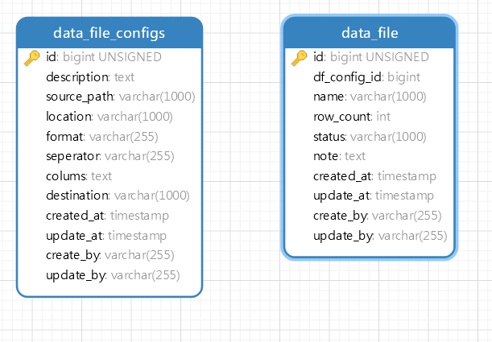
Database Control

Slide 18
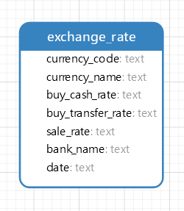
Database Staging

Slide 19
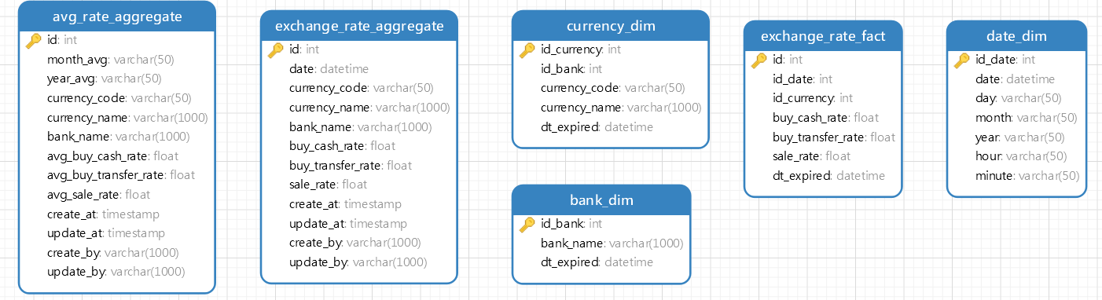
Database Warehouse

Slide 20
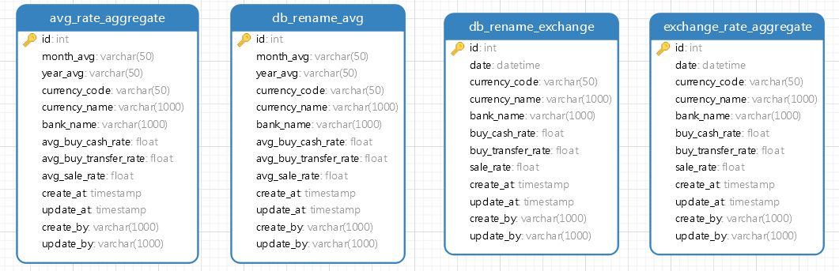
Database Mart

Slide 21
05
ĐẶC TẢ VÀ DỮ LIỆU VÍ DỤ

Slide 22
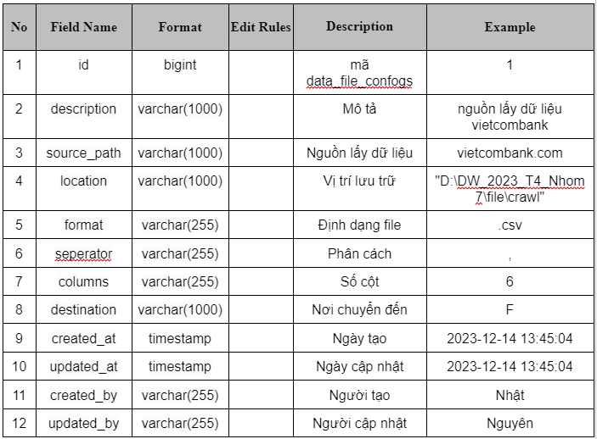
Database Control
Table data_file_configs

Slide 23
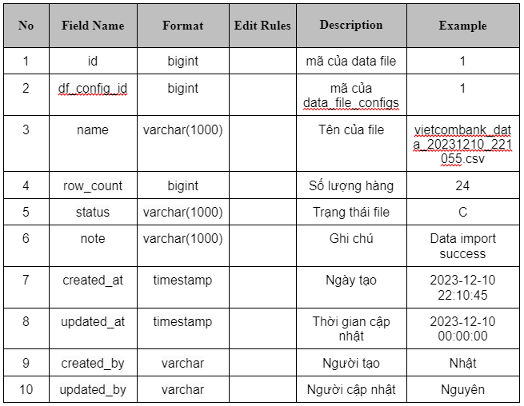
Database Control
Table data_file

Slide 24
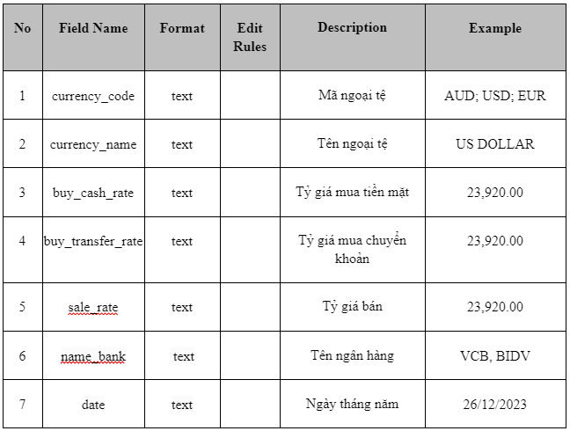
Database Staging
Table exchange_rate

Slide 25
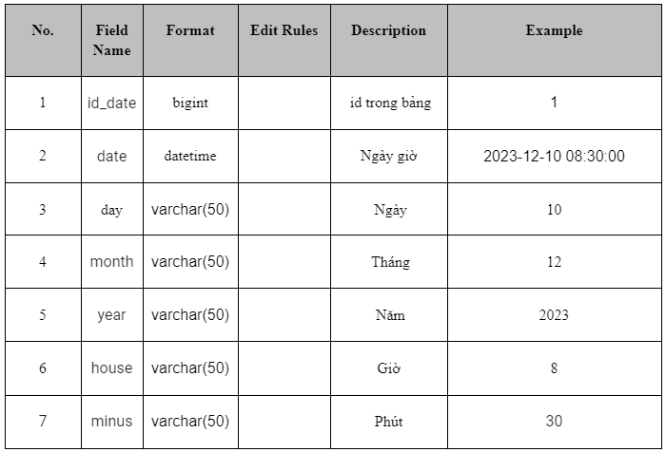
Database Warehouse
Table date_dim

Slide 26
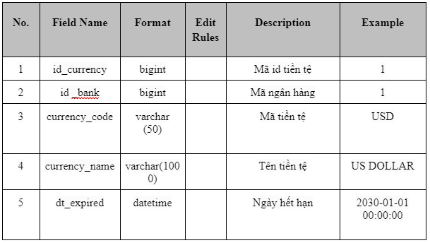
Database Warehouse
Table currency_dim

Slide 27
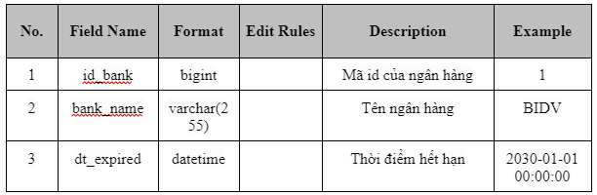
Database Warehouse
Table bank_dim

Slide 28
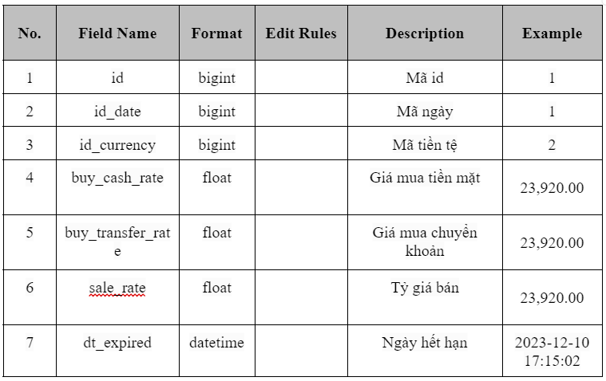
Database Warehouse
Table exchange_rate_fact

Slide 29
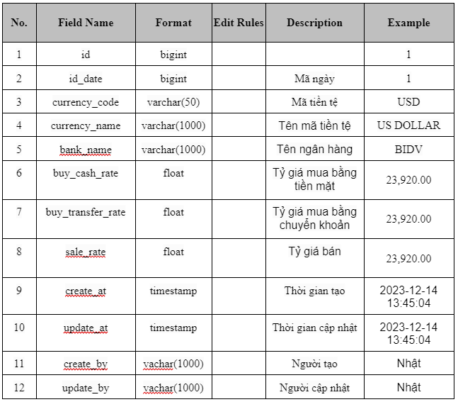
Database Warehouse
Table exchange_rate_aggregate

Slide 30
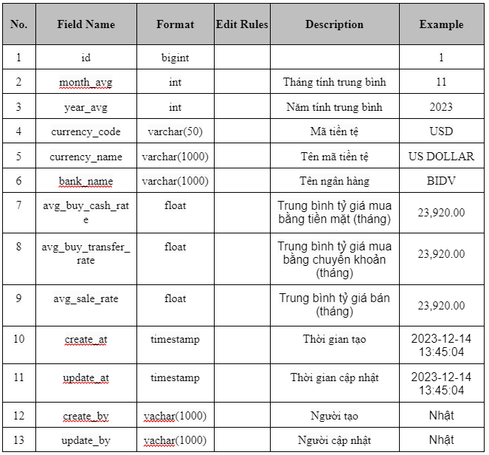
Database Warehouse
Table avg_rate_aggregate

Slide 31
Database Mart
Table db_rename_exchange

Slide 32
Database Mart
Table exchange_rate_aggregate

Slide 33
Database Mart
Table db_rename_avg

Slide 34
Database Mart
Table avg_rate_aggregate

Slide 35
06
WORKFLOW DIAGRAM

Slide 36
Workflow diagram
Source web -> file
File -> Database Staging
Database Staging ->Database Warehouse
Database Warehouse ->Database Mart

Slide 37
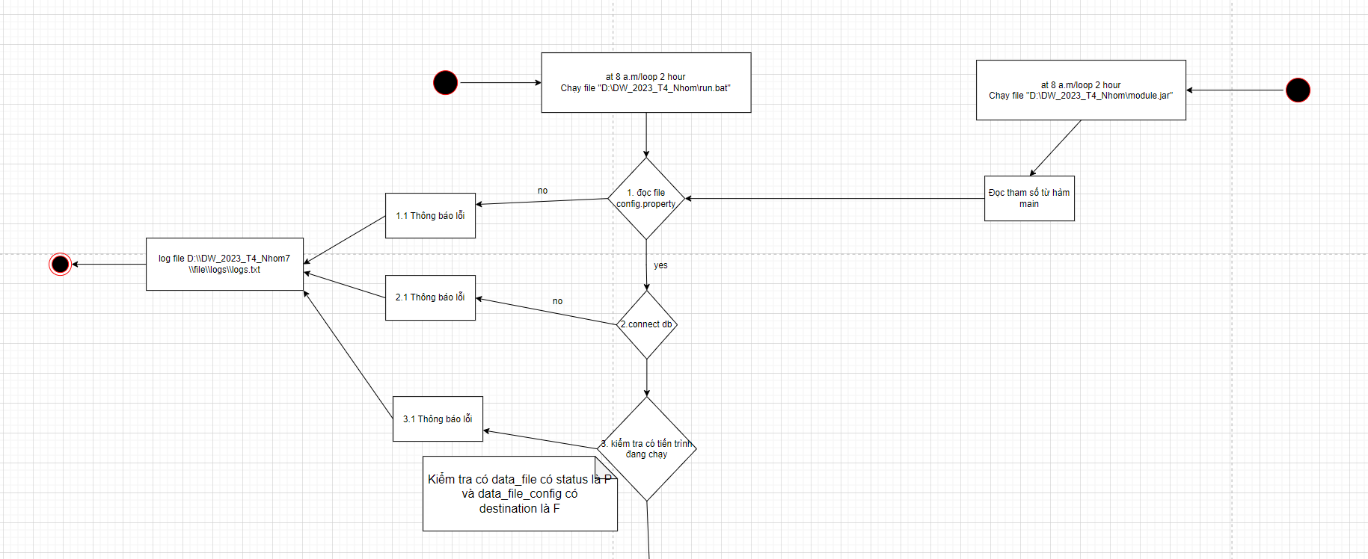
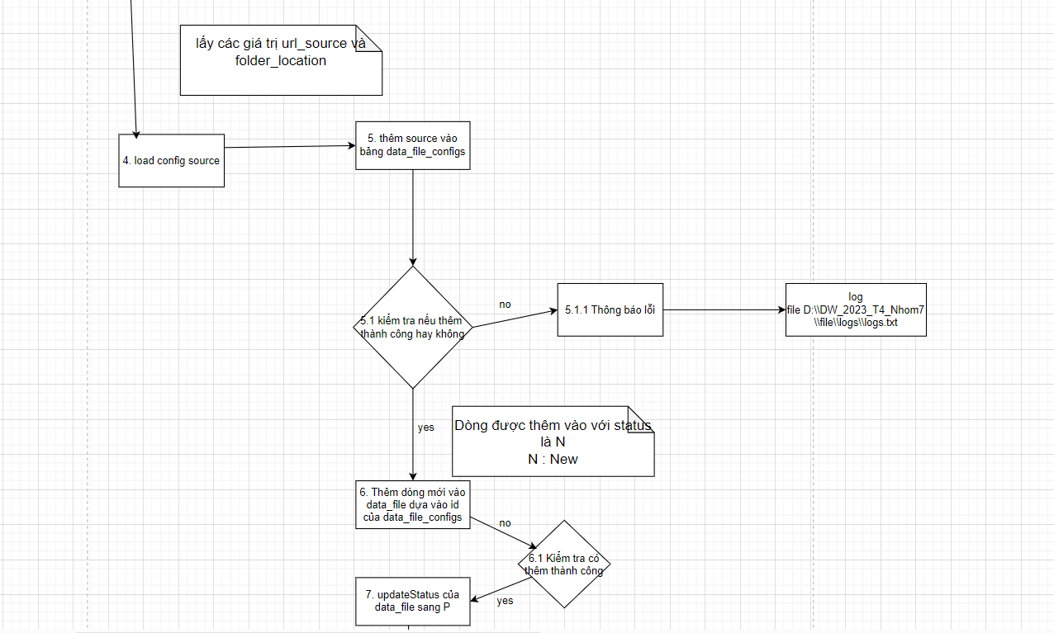
6.1 Source web ->
file

Slide 38
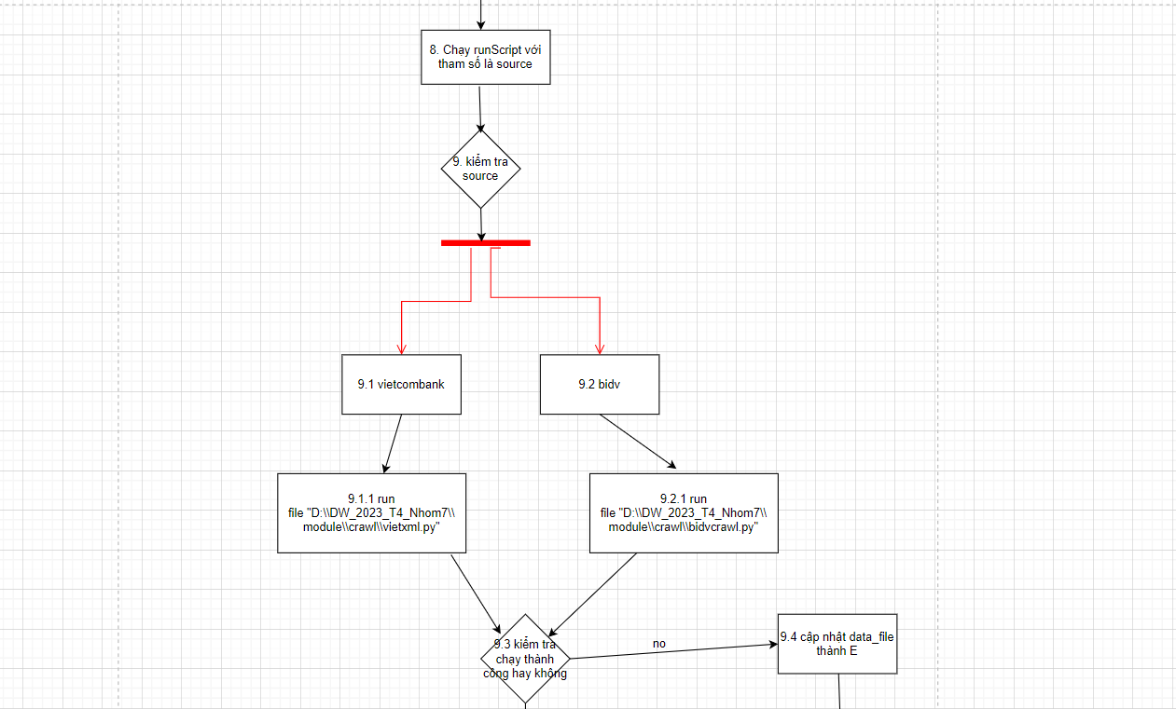
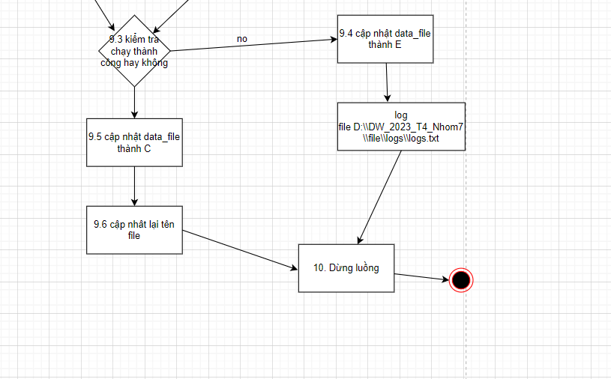
6.1 Source web ->
file

Slide 39
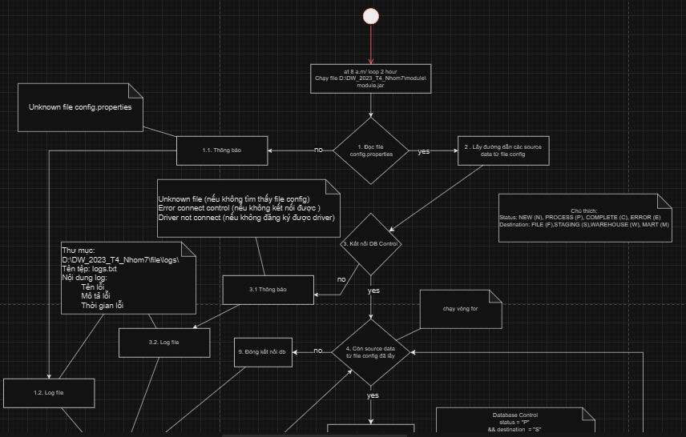
6.2 File -> Database Staging

Slide 40
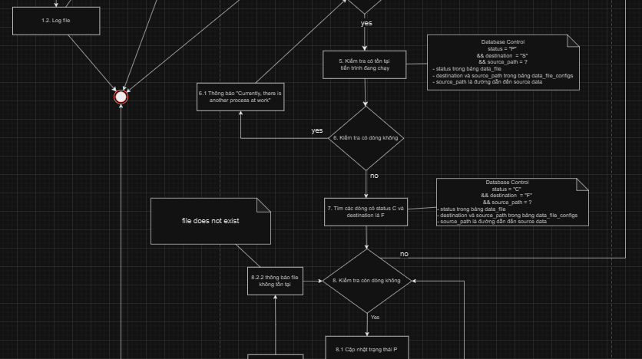
6.2 Source file -> staging

Slide 41
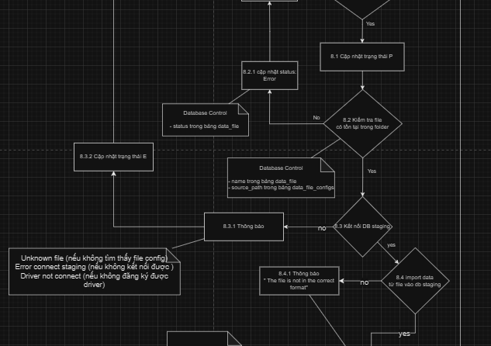
6.2 Source file -> staging

Slide 42
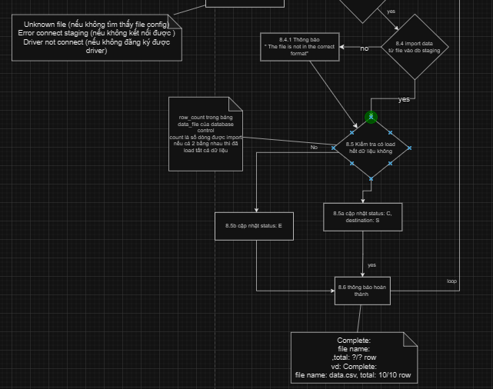
6.2 Source file -> staging

Slide 43
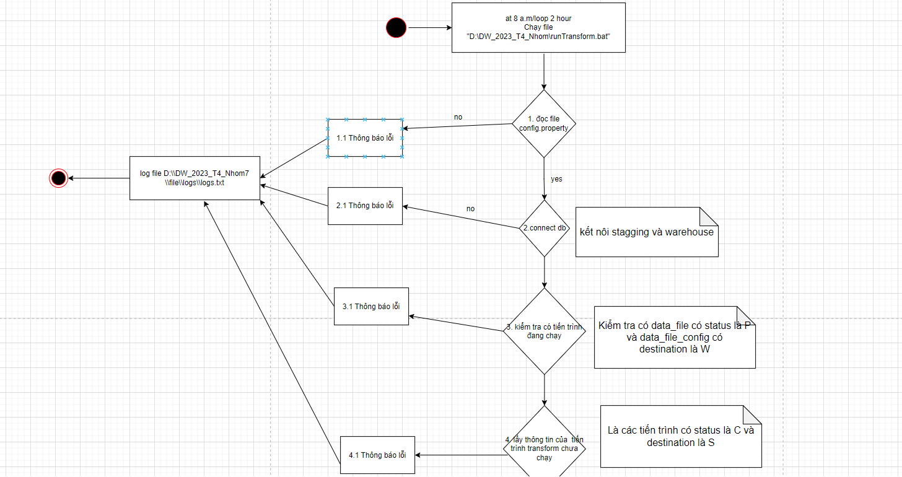
6.3
Database Staging
->
Database Warehouse

Slide 44
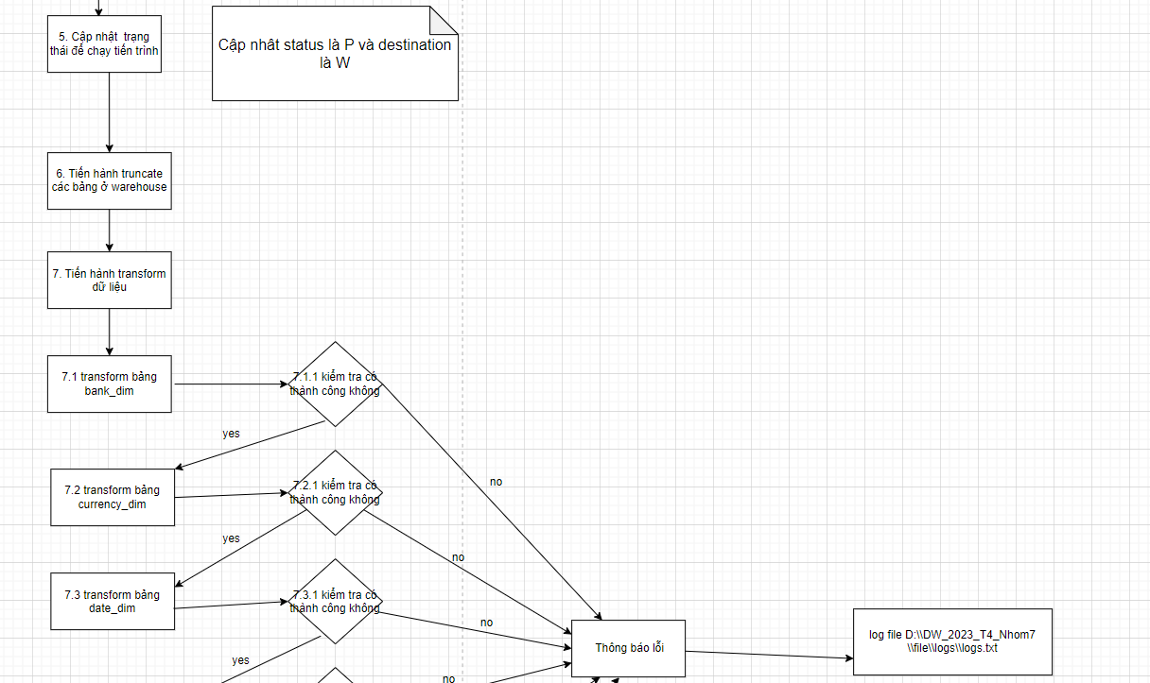
6.3
Database Staging
->
Database Warehouse

Slide 45
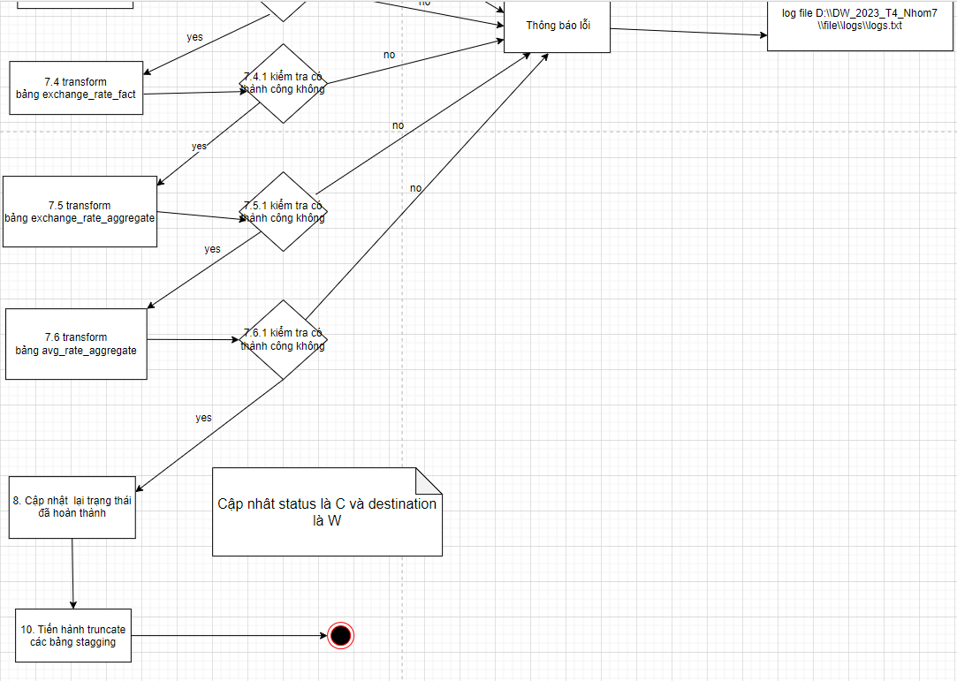
6.3
Database Staging
->
Database Warehouse

Slide 46
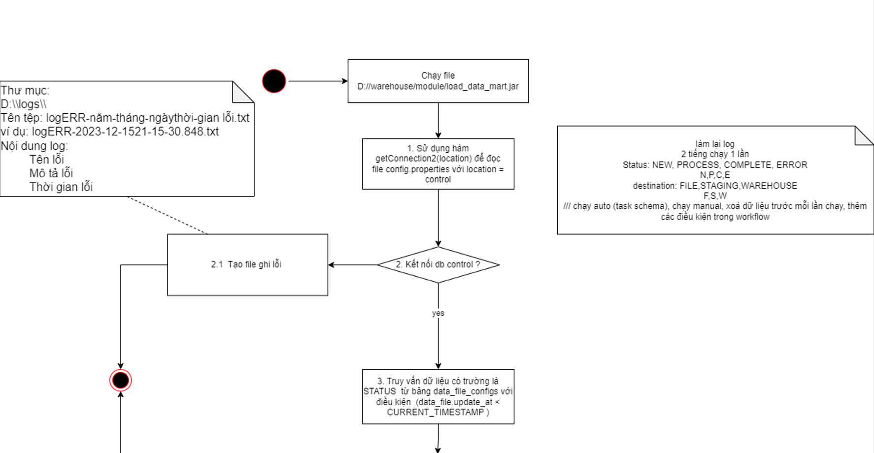
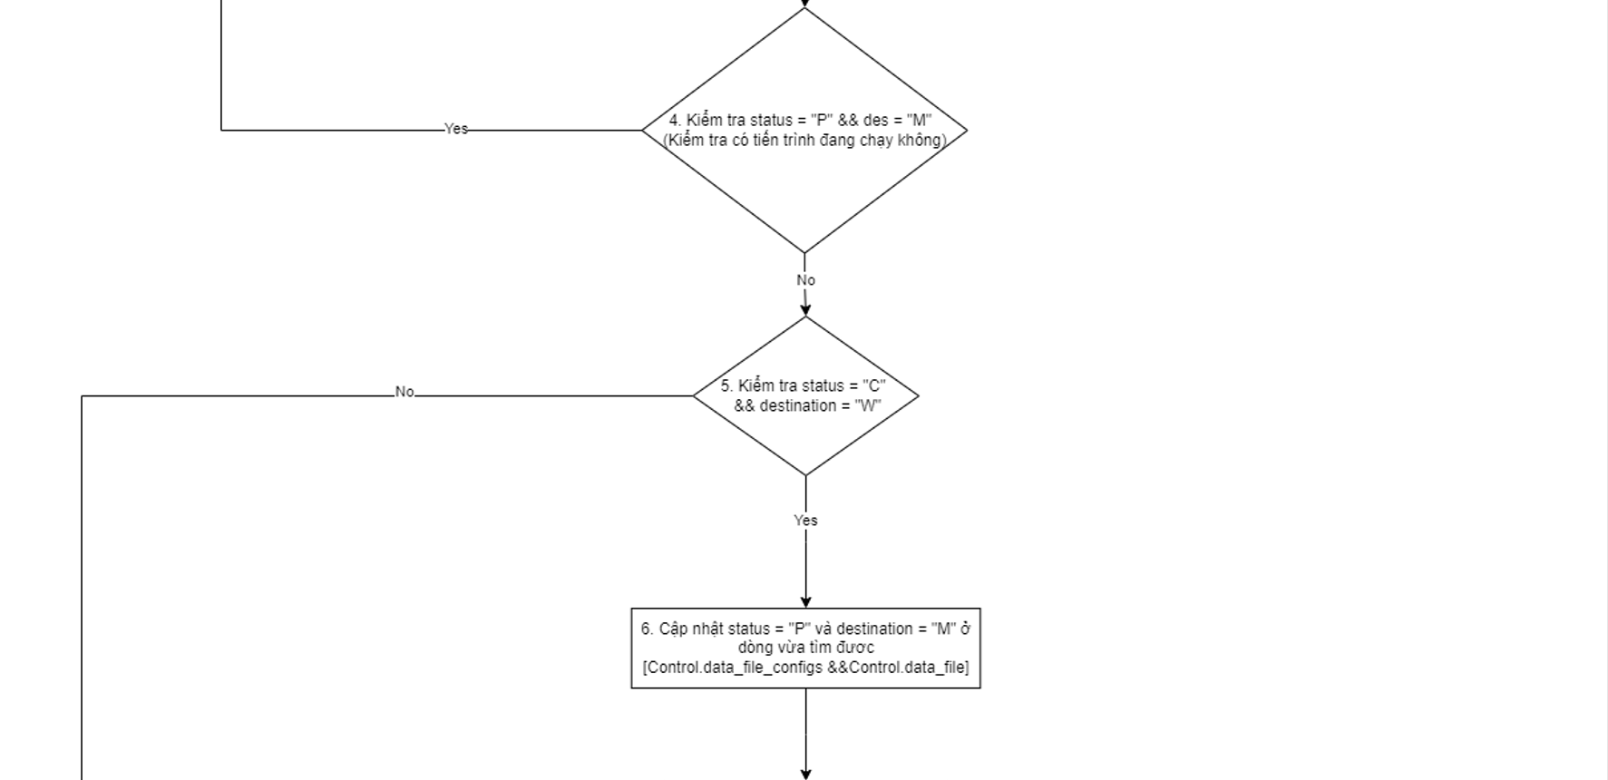
6.4 Database warehouse
->
Database Mart

Slide 47
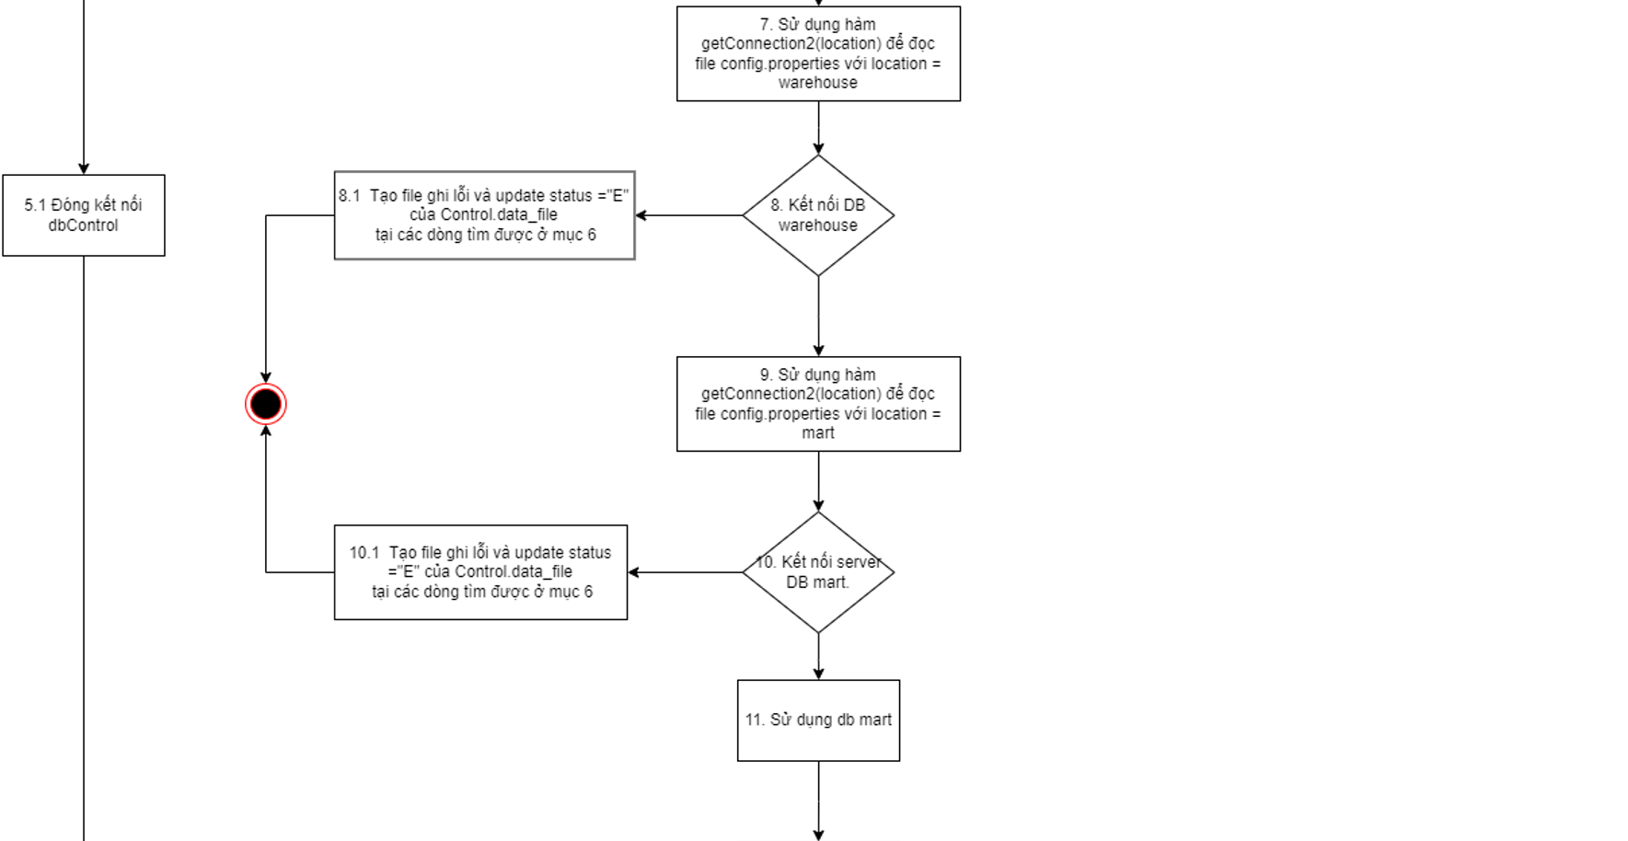
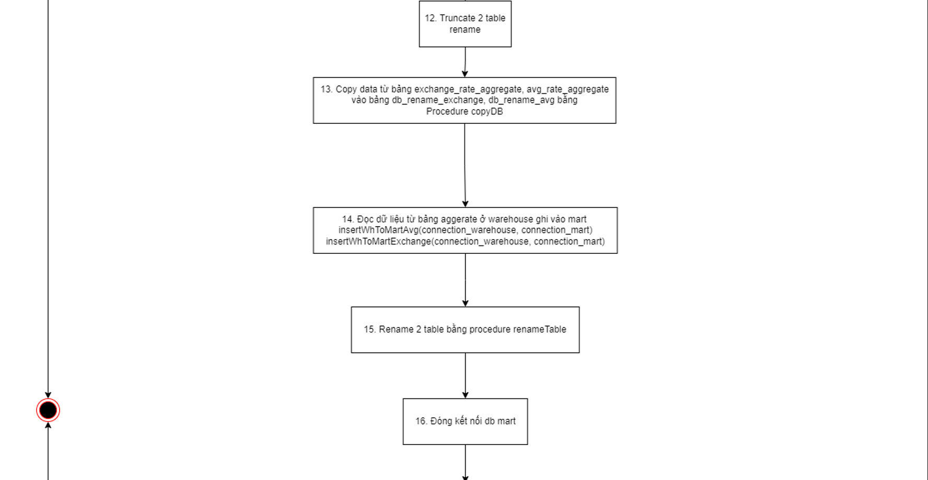
6.4 Database warehouse
->
Database Mart

Slide 48

6.4 Database warehouse
->
Database Mart

Slide 49
07
CODE VÀ LIÊN HỆ MÔ TẢ

Slide 50
CODE VÀ LIÊN HỆ MÔ TẢ
Source web -> file
File -> Database Staging
Database Staging ->Database Warehouse
Database Warehouse ->Database Mart

Slide 51
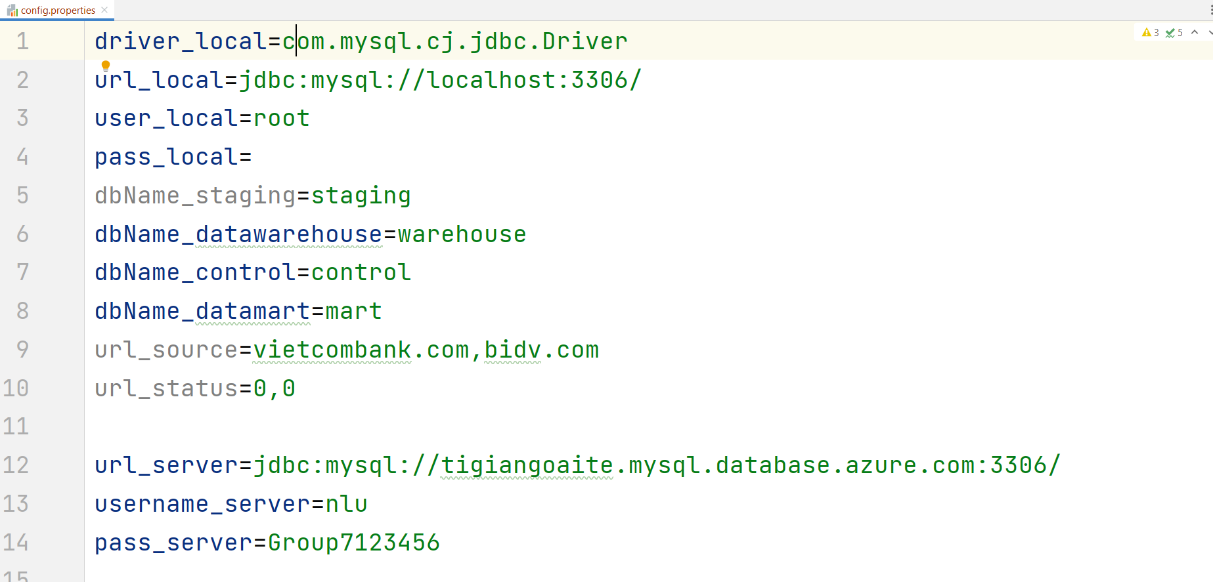
7.1 Source -> File
File Extract.java
File Config.properties

Slide 52
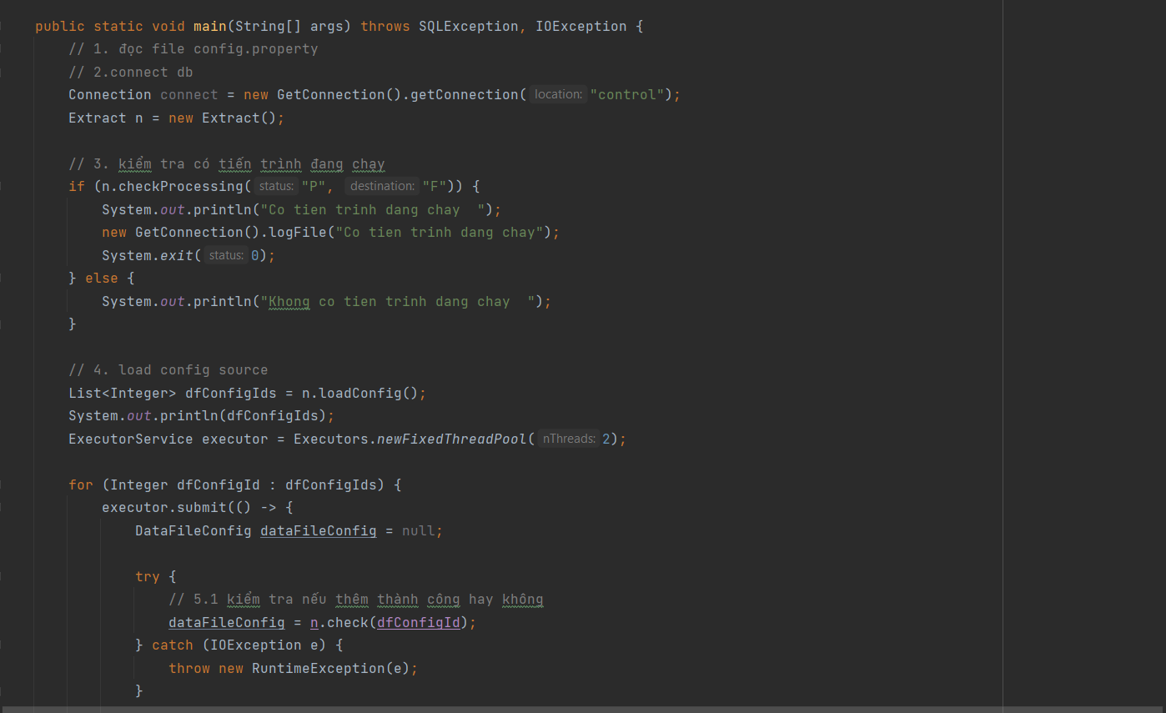
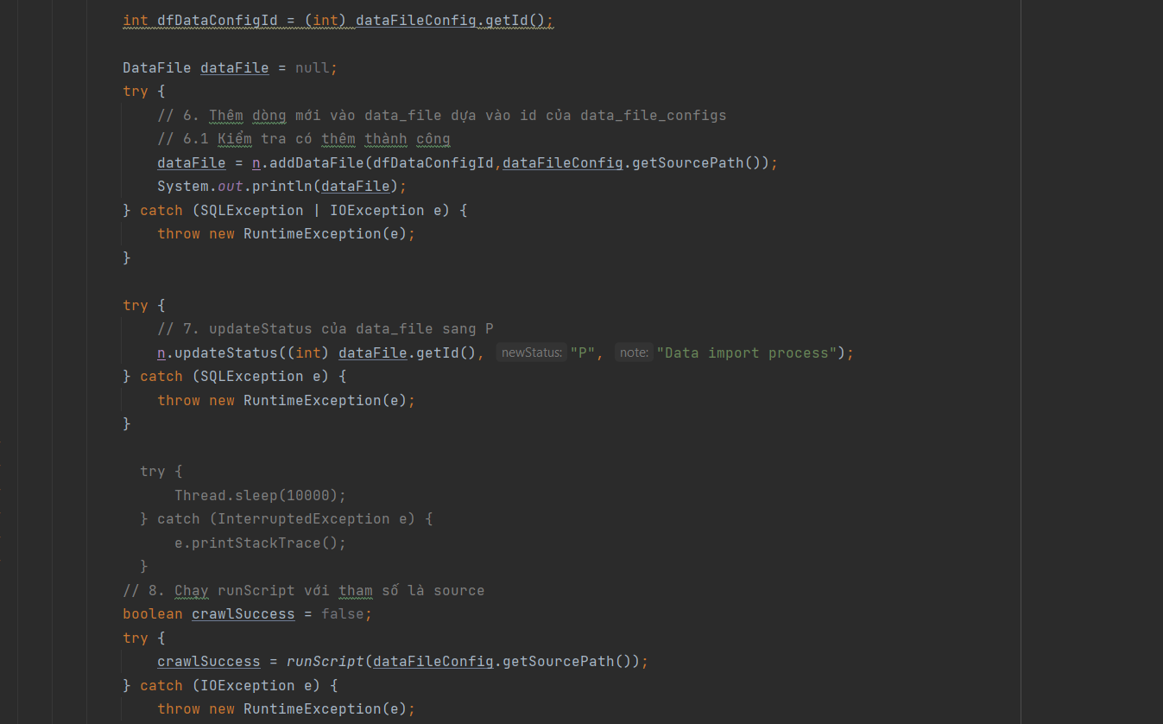
7.1 Source -> File
File Extract.java

Slide 53
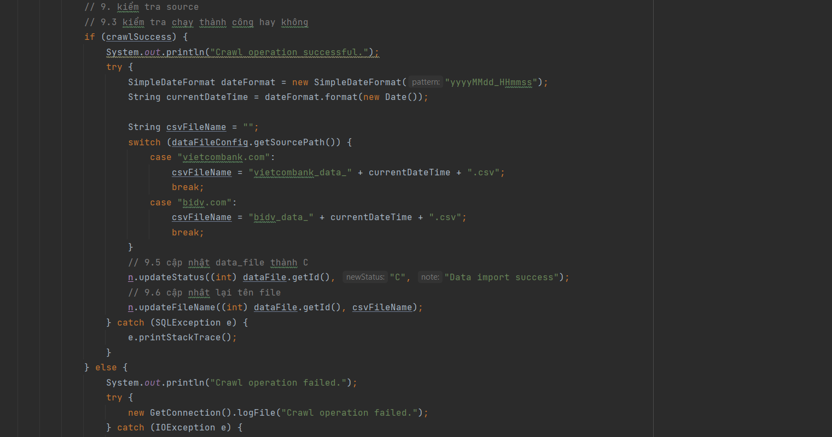
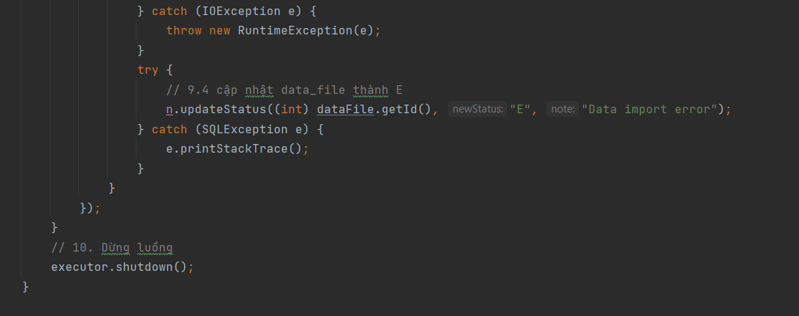
7.1 Source -> File
File Extract.java

Slide 54
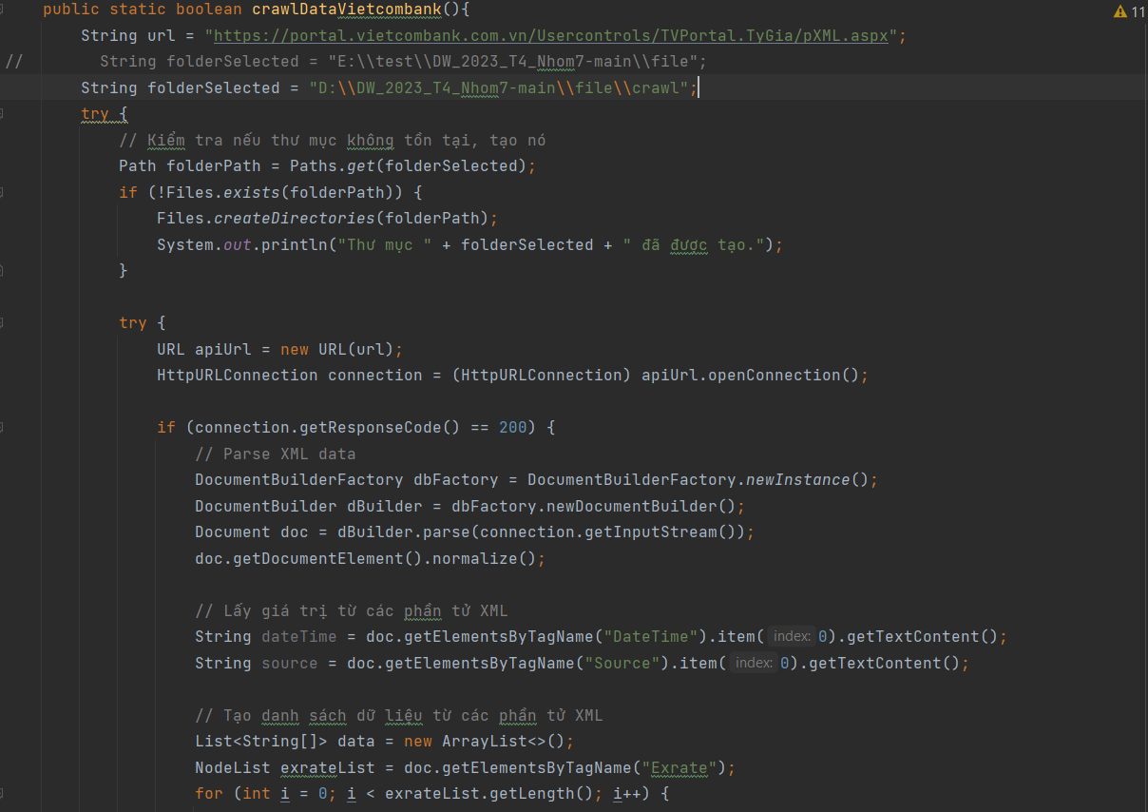
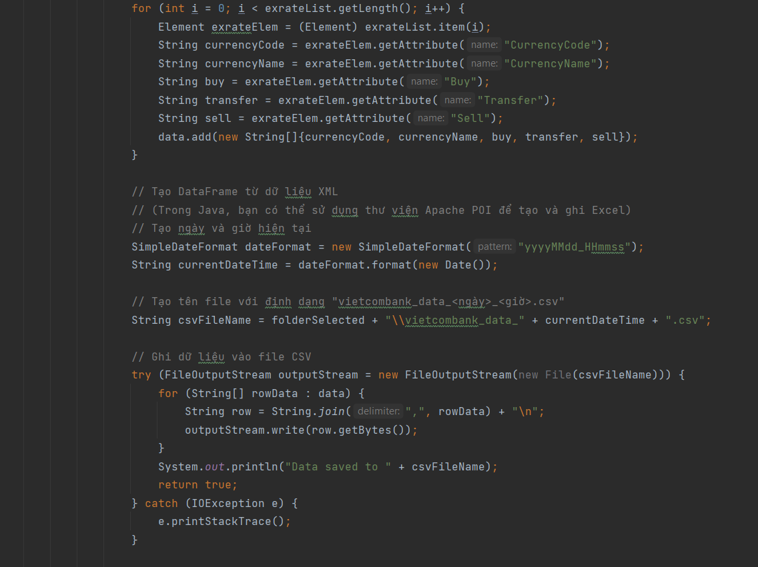
7.1 Source -> File
CrawlVietcombank.java

Slide 55
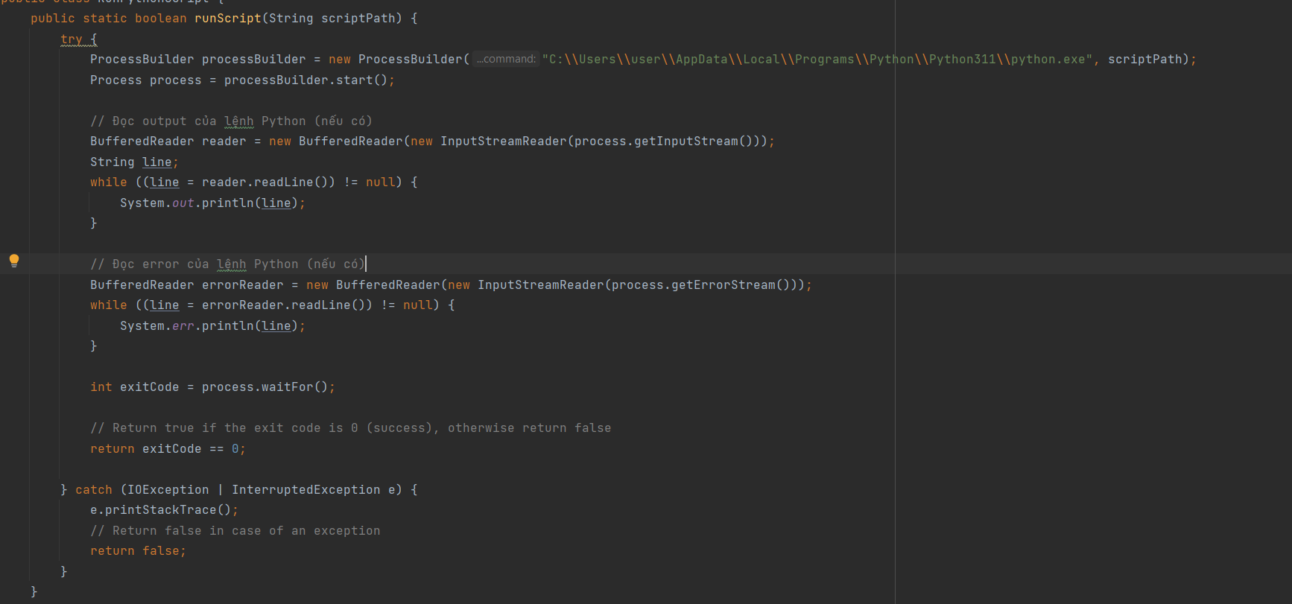
7.1 Source -> File
RunPythonScript

Slide 56
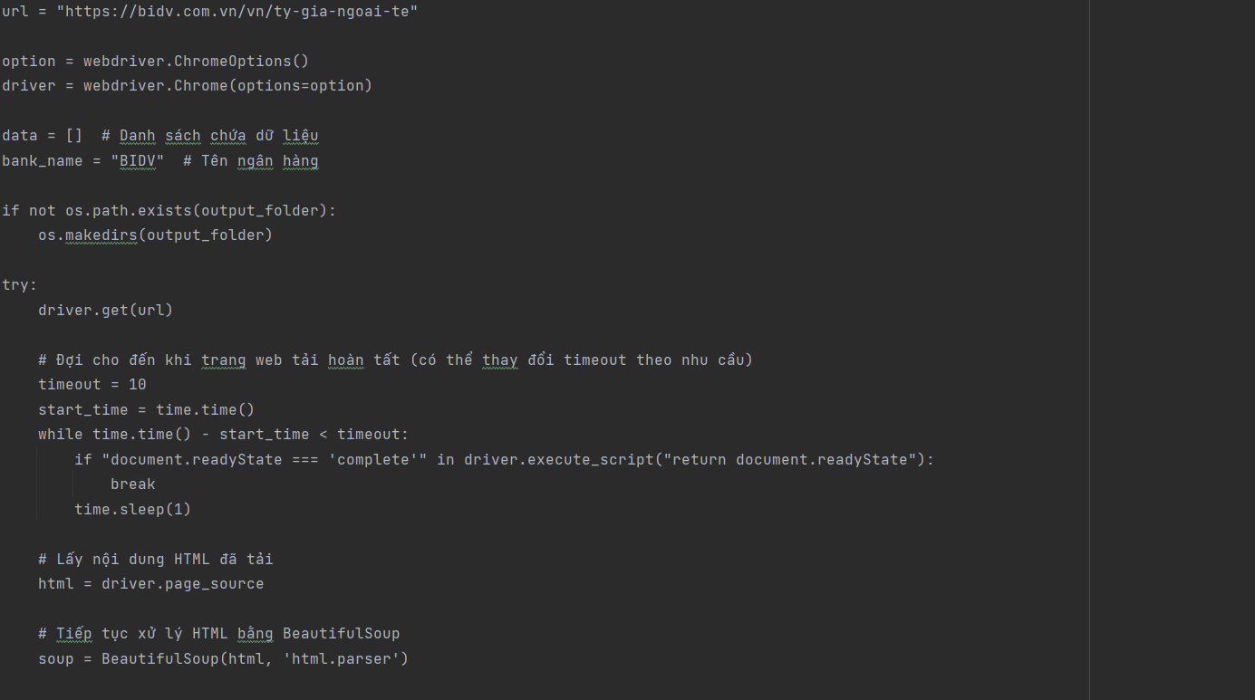
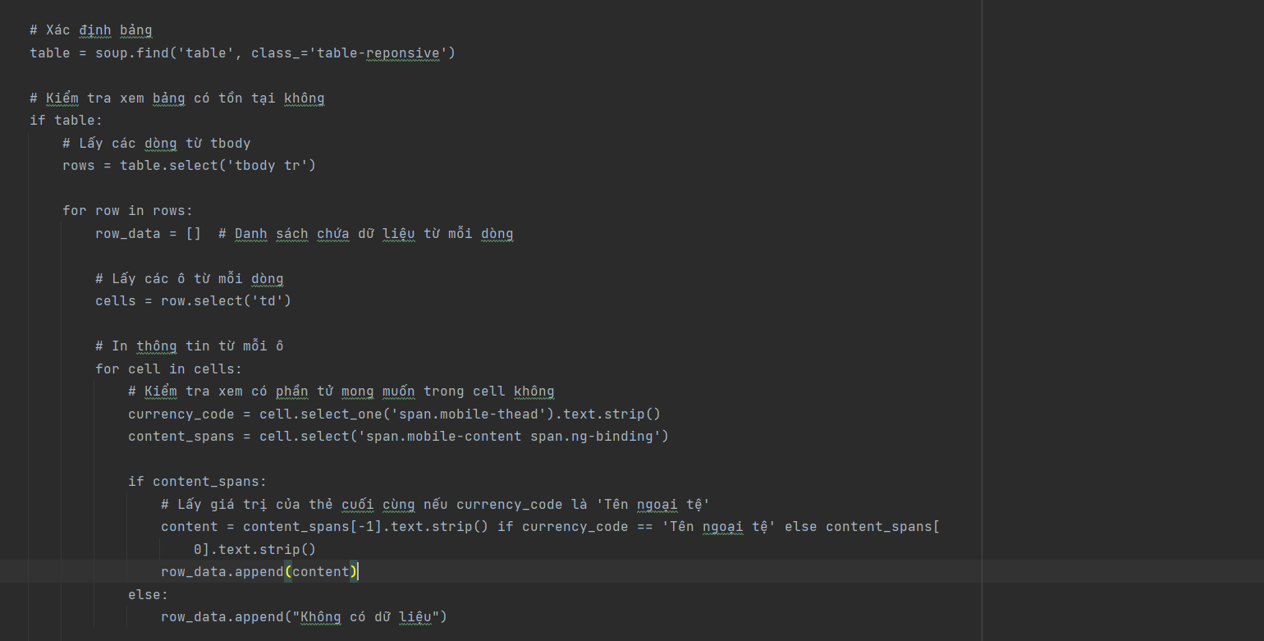
7.1 Source -> File
bidvcrawl.py

Slide 57
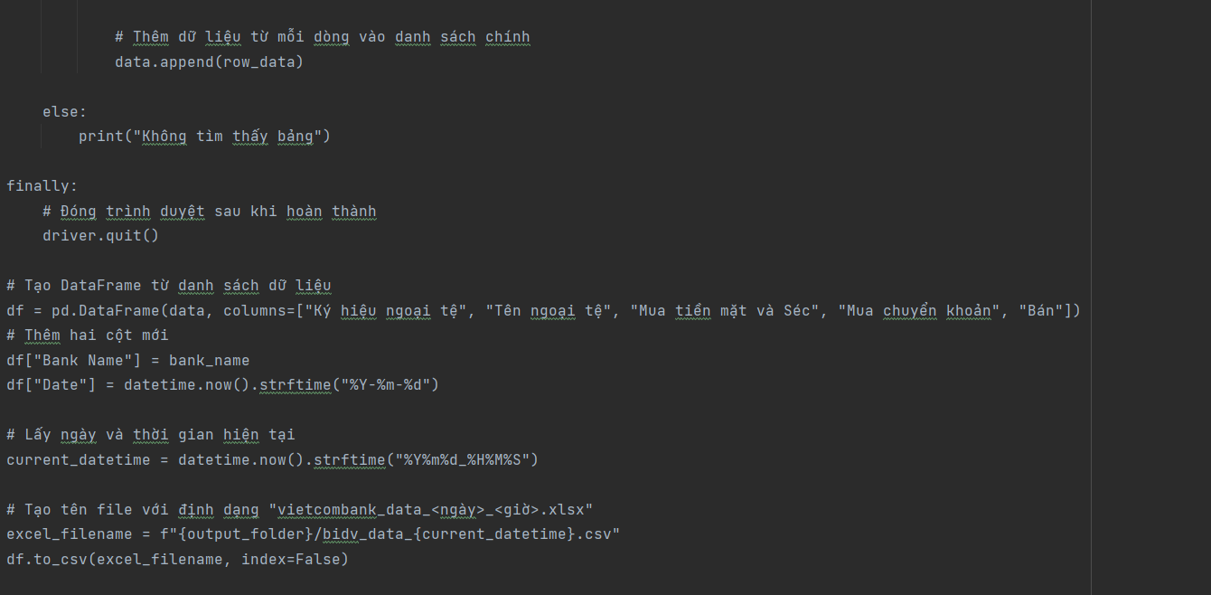
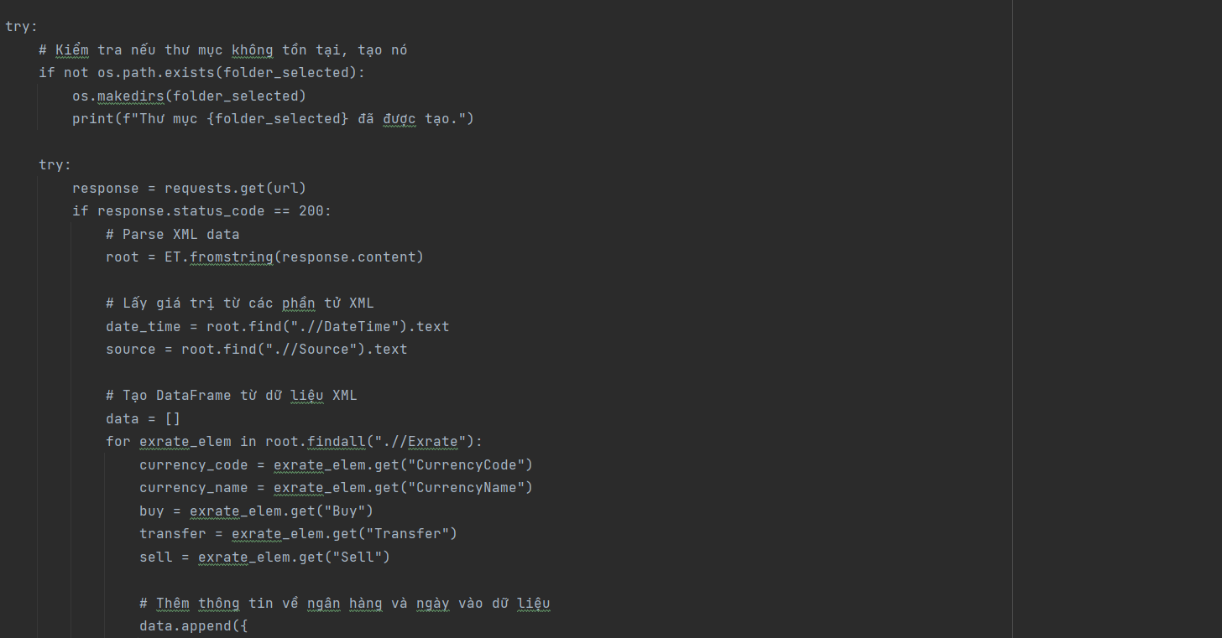
7.1 Source -> File
bidvcrawl.py

Slide 58
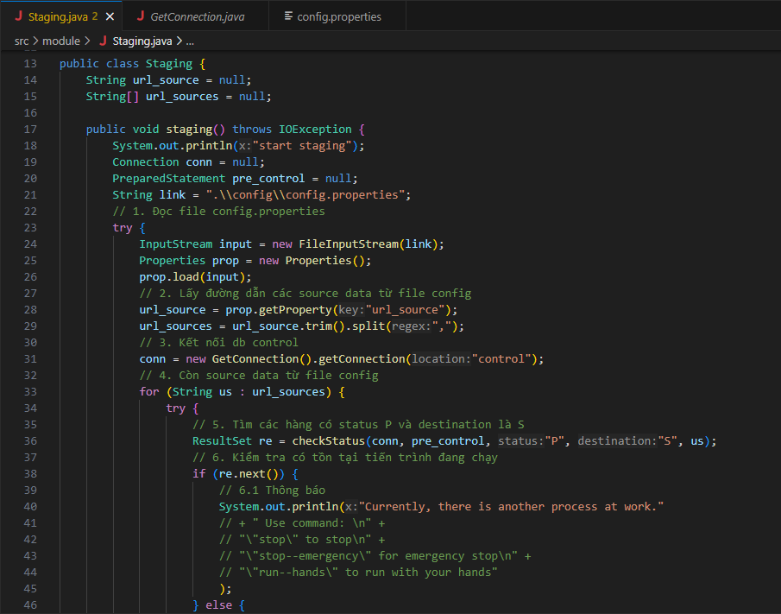
7.2 File -> Database Staging
File Staging.java

Slide 59
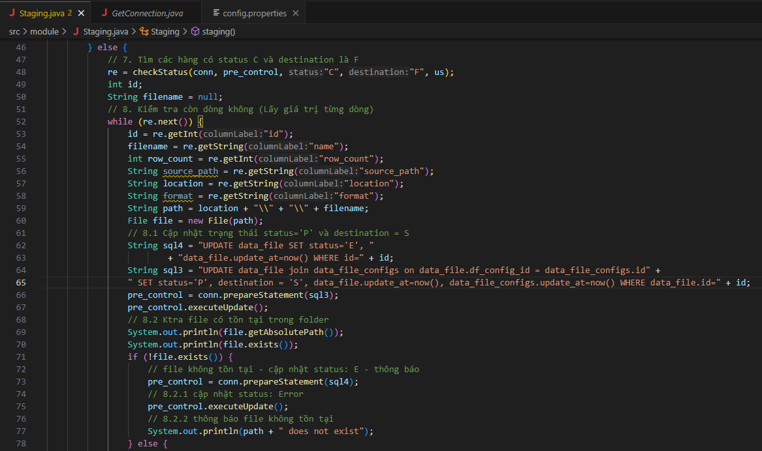
7.2 File -> Database Staging
File Staging.java

Slide 60
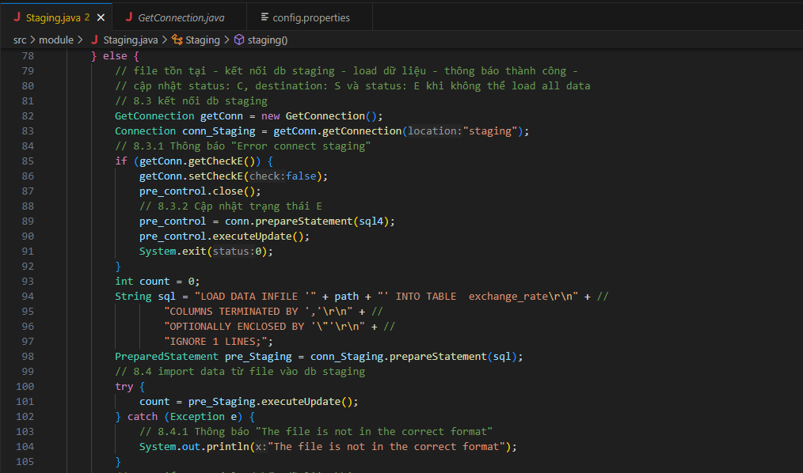
7.2 File -> Database Staging
File Staging.java

Slide 61
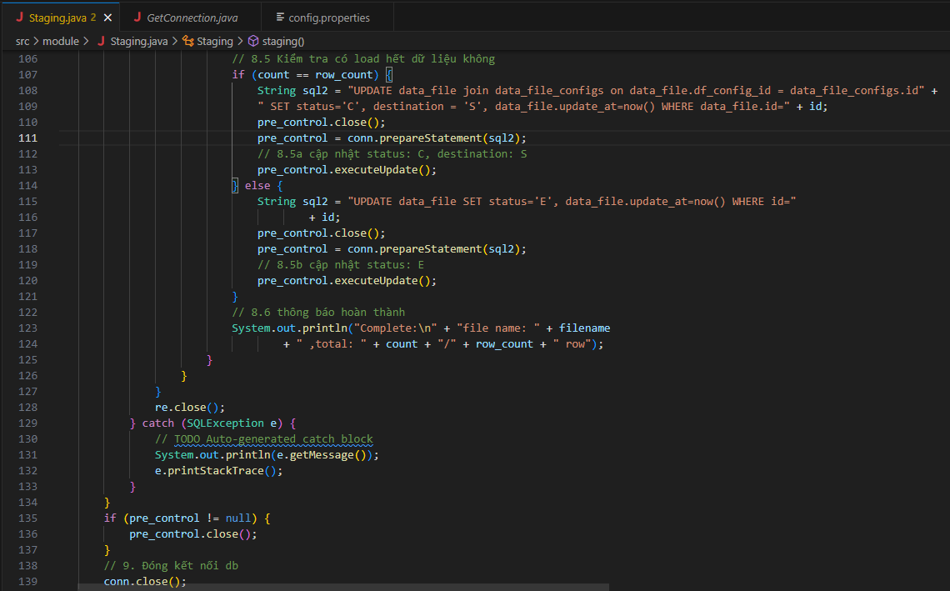
7.2 File -> Database Staging
File Staging.java

Slide 62
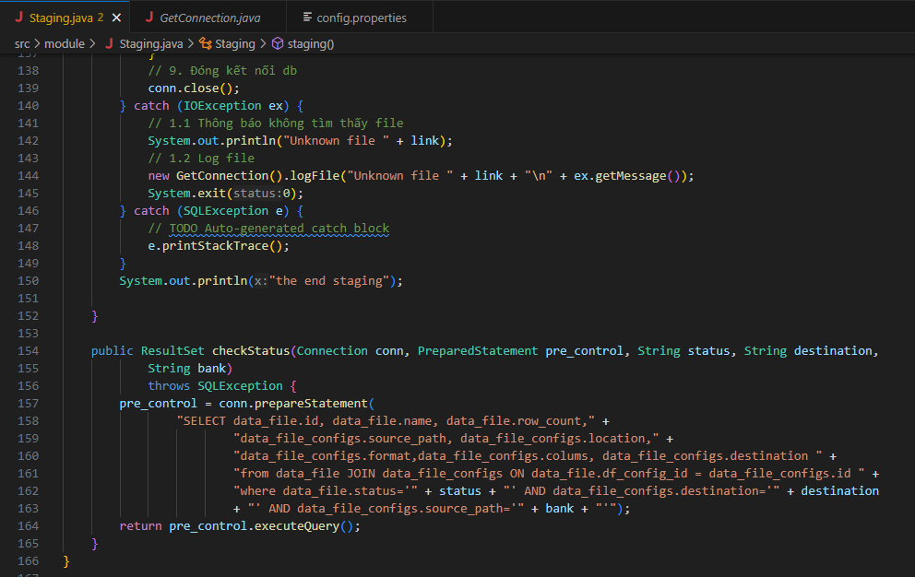
7.2 File -> Database Staging
File Staging.java

Slide 63

7.2 File -> Database Staging
File GetConnection.java

Slide 64

7.2 File -> Database Staging
File GetConnection.java

Slide 65

7.2 File -> Database Staging
File GetConnection.java

Slide 66

7.2 File -> Database Staging
File GetConnection.java

Slide 67

7.2 File -> Database Staging
File GetConnection.java

Slide 68


7.3 Staging -> Warehouse

Slide 69


7.3 Staging -> Warehouse

Slide 70


7.3 Staging -> Warehouse

Slide 71


7.4 Database warehouse
->
Database Mart

Slide 72


7.4 Database warehouse
->
Database Mart

Slide 73


7.4 Database warehouse
->
Database Mart

Slide 74


7.4 Database warehouse
->
Database Mart

Slide 75

7.4 Database warehouse
->
Database Mart

Slide 76
08
GIAO DIỆN DEMO

Slide 77


Slide 78
THANKS!

